Slide 1
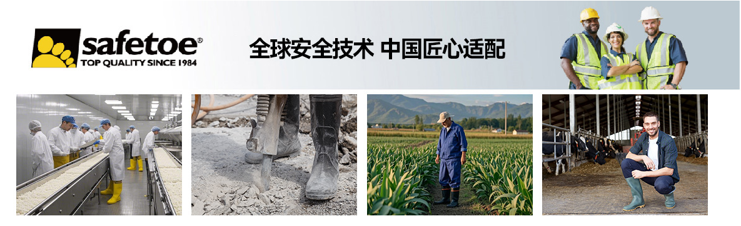
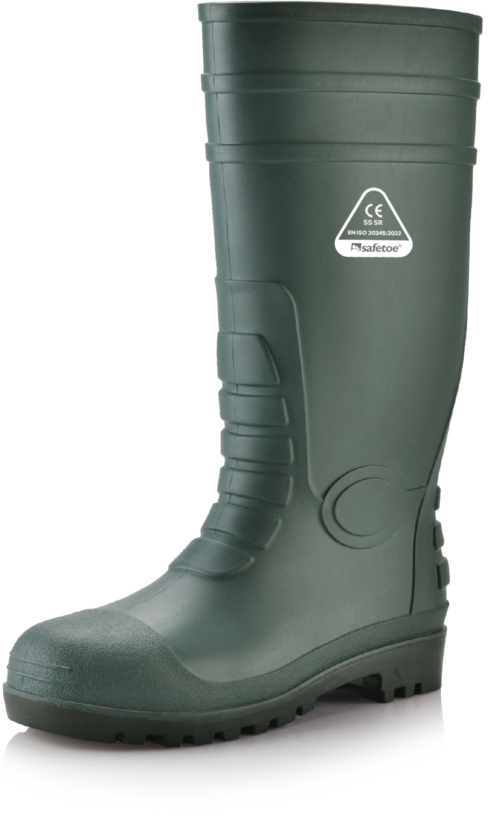
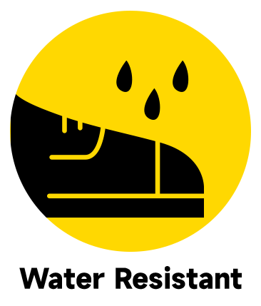
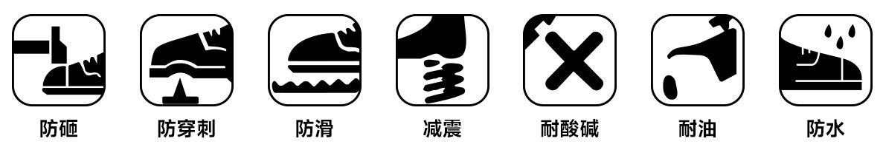
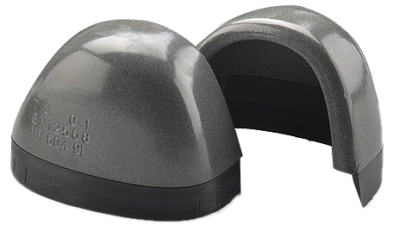
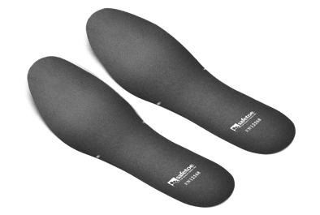

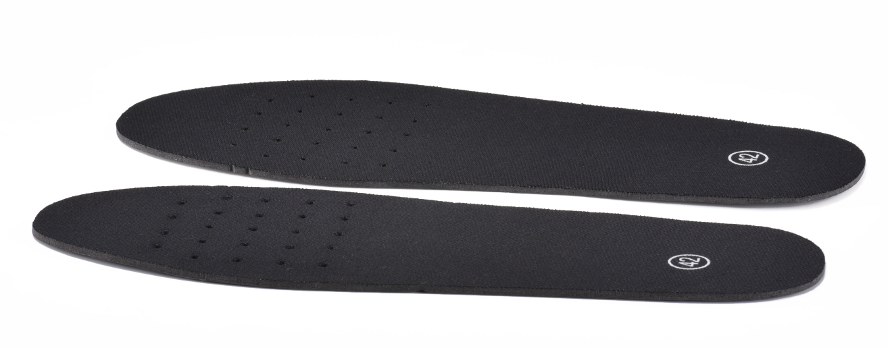

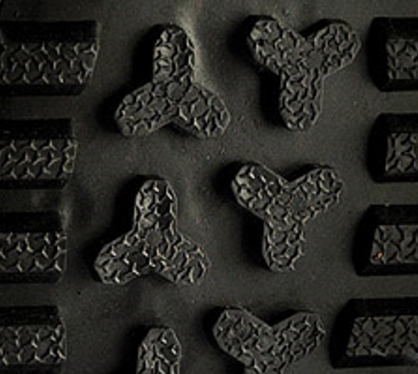
防砸防刺穿高筒工作雨靴（W-6038 钢盾御水工靴）
鞋面：优质的防水耐磨PVC材料
内里：柔软纤维网布
鞋垫：高贴合透气型缓冲减震鞋垫
鞋底：优质PVC材料+5-10%的丁腈
防砸：加宽钢包头 （抗冲击≥200焦耳）
防穿刺：防锈喷涂钢中底 （防穿刺≥1100牛）
高度：38.5厘米/15英寸（尺寸42#仅供参考）
尺码范围：欧码37-47# / 英码：3-12#
标准: CE EN ISO 20345:2022 S5
适用场所： 建筑工地、化工、食品工业、餐饮、清洁、农场和花园、畜牧业，食品储存等工作场所。
加宽钢包头 •（亚洲人脚型优化设计，不卡脚）
Safetoe钢包头，同时拥有欧标EN12568，国标GB21148，美标ASTMF2413-18三种国内外高标准认证。有效保护足趾免于来自高空坠落物等伤害，不仅抗瞬间冲击达200焦耳以上，重物静压也能达15KN以上。
防穿刺钢中底 • （稳 定 性 强 ，耐弯折，降疲劳）
Safetoe防穿刺性能钢中底，同时拥有欧标EN12568，国标GB21148，美标ASTMF2413-18三种国内外高标准认证。可抵抗尖锐物体1000牛顿的穿刺力，耐折100万次以上。 有效保护足部如钢钉，碎玻璃，铁栅栏，钢筋等引起的伤害。
透气减震鞋垫 •（EVA鞋垫，更舒适）
可拆卸EVA鞋垫为您的双脚和长时间站立提供最大舒适度，大大降低行走时的膝盖和脚踝压力。鞋垫设计有孔，透气且吸汗。
防滑耐磨PVC+丁腈鞋底 • （PVC+丁腈，防水防潮不打滑）
外底由PVC材料和5-10%的丁腈制成。能够有效阻止水分渗透到鞋底内部，使脚部在潮湿或有水的环境中保持干爽。外底通过防滑测试。高密度PVC外底按照EN ISO 20345标准设计，具有抗撕裂和耐磨性，延长鞋底的使用寿命。
上海朗峰实业有限公司 www.safetoe.cn

Slide 2

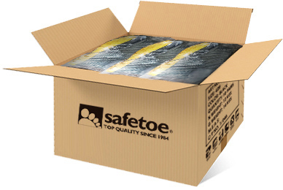
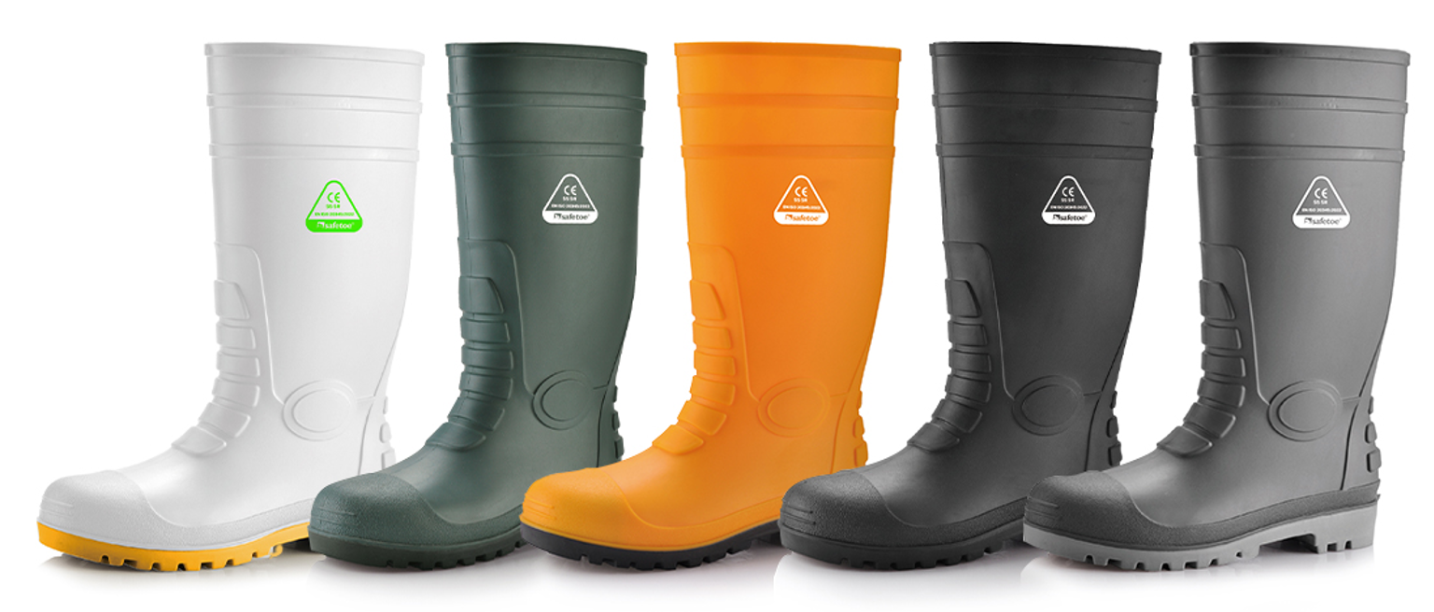
SAFETOE标准包装说明（以均码42#为参考）
鞋子重量 : 1.8~1.9 千克 / 双 | 外箱重量：19-20 千克 / 箱
1双 / 塑料袋，10双 / 纸箱 | 外箱尺寸 : 50×30×50厘米
用户使用说明：
1.推荐使用场景：建筑工地、化工、食品工业、餐饮、清洁、农场和花园、畜牧业，食品储存等。
2.使用限制：非常重要的一点是，所选鞋子必须适合相应的工作场所。对于本文档中未提及的风险或危害， 鞋子不提供保护保证。
3.选择合适尺码：所有鞋子均在包装上标注标准尺码。部分鞋子提供不同尺码对照（如欧码、英码、美码等）。请选择合适的尺码穿着。 鞋子过松或过紧可能无法提供最佳保护效果。
4.储存方法：将鞋子存放在原始包装中，置于常温、干燥的环境中，并保存在清洁、遮光且通风良好的场所。
5.清洁方法：定期使用适合的高质量清洁剂清洁鞋子。请勿使用腐蚀性或强碱性清洁剂。
可选颜色：黑色、绿色、黄色、白色等

